Slide 1


ZÁKLADNÍ ŠKOLA OLOMOUC
příspěvková organizace
MOZARTOVA 48, 779 00 OLOMOUC
tel.: 585 427 142, 775 116 442; fax: 585 422 713
email: kundrum@centrum.cz; www.zs-mozartova.cz
Projekt: ŠKOLA RADOSTI, ŠKOLA KVALITY
Registrační číslo projektu: CZ.1.07/1.4.00/21.3688
EU PENÍZE ŠKOLÁM
Operační program Vzdělávání pro konkurenceschopnost

Slide 2
ZÁKLADNÍ ŠKOLA OLOMOUC
příspěvková organizace
MOZARTOVA 48, 779 00 OLOMOUC
tel.: 585 427 142, 775 116 442; fax: 585 422 713
email: kundrum@centrum.cz; www.zs-mozartova.cz
Autor: | Mgr. Eva Ehlerová
Vzdělávací oblast: | Matematika a její aplikace
Vzdělávací obor: | Matematika
Vyučovací předmět: | Matematika
Ročník: | 8.
Tematická oblast: | Číslo a proměnná
Téma hodiny: | Druhá odmocnina 1
Označení DUM: | VY_32_INOVACE_22.03.EHL.MA.7
Vytvořeno: | 13. 10. 2013

Slide 3

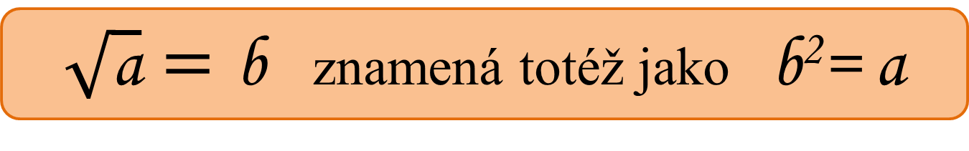

Druhá odmocnina
Druhá odmocnina z nezáporného čísla a je takové nezáporné číslo b, pro které platí:b²= a
$\sqrt{\text{a}}=\text{b}$ znamená totéž jako b²= a
$√a$
$√a$
druhá odmocnina čísla a
odmocnítko
a - základ
odmocniny

Slide 4
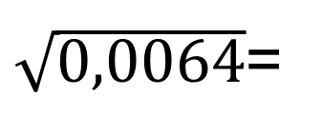
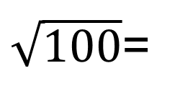
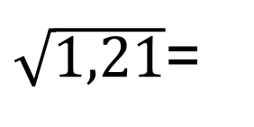

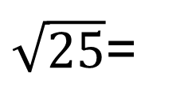
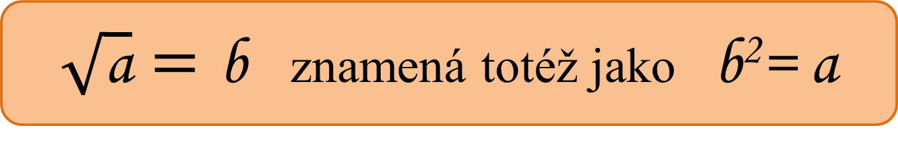
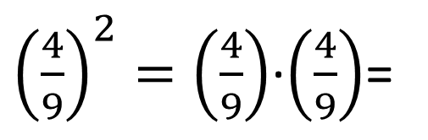
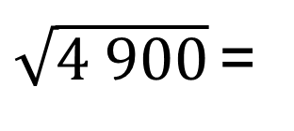

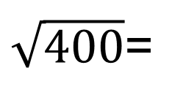
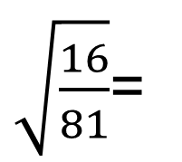
$\sqrt{\text{a}}=\text{b}$ znamená totéž jako b²= a
$\sqrt{25}$=
5
5² = 25
$\sqrt{100}$=
10
10² =100
$\sqrt{400}$=
20
20² = 400
$\sqrt{4 900}$ =
70
70² = 4 900
$\sqrt{1,21}$=
1,1
1,1² = 1,21
$\sqrt{0,0064}$=
0,08
0,08² = 0,0064
$\sqrt{\frac{16}{81}}$=
$$\frac{4}{9}$$
${\left(\frac{4}{9}\right)}^{2}=\left(\frac{4}{9}\right)$·$\left(\frac{4}{9}\right)$=
$$\frac{16}{81}$$

Slide 5


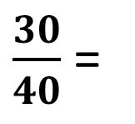
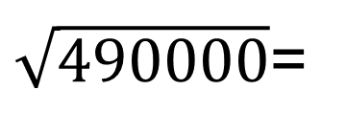


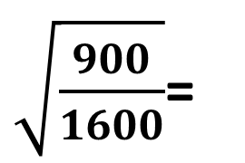

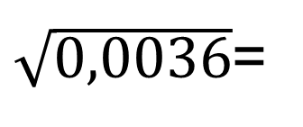

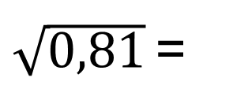
Určete druhou odmocninu čísel:
$\sqrt{\frac{9}{16}}$=
$\sqrt{\frac{9}{100}}$=
$\sqrt{\frac{25}{81}}$=
$\sqrt{\frac{121}{36}}$=
$\sqrt{0,81}$ =
0,9
$$\frac{3}{4}$$
$\sqrt{0,0036}$=
0,06
$$\frac{3}{10}$$
$\sqrt{\frac{900}{1600}}$=
$\frac{30}{40}$ =
$$\frac{3}{4}$$
$$\frac{5}{9}$$
$$\frac{11}{6}$$
$\sqrt{490000}$=
700

Slide 6
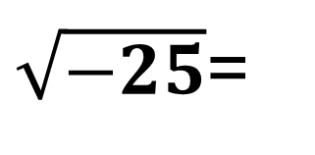
Pozor
$\sqrt{−25}$=
neexistuje,
protože neexistuje žádné x, pro které by platilo x²= -5
Druhá odmocnina z žádného záporného čísla neexistuje.
Záporné číslo tedy nemůžeme odmocnit dvěma.
Druhá odmocnina je vždy nezáporné číslo.

Slide 7
Druhá odmocnina
Druhá odmocnina
Pozoruj počet nul při odmocňování:
10
Druhá odmocnina čísla má poloviční
počet nul, než dané číslo.
2
1
100
4
2
1 000
6
3
10 000
8
4

Slide 8
Druhá odmocnina
Druhá odmocnina
Pozoruj počet desetinných míst:
0,1
Druhá odmocnina čísla má poloviční
počet desetinných míst, než dané číslo.
2
1
0,01
4
2
0,001
6
3
0,000 1
8
4

Slide 9
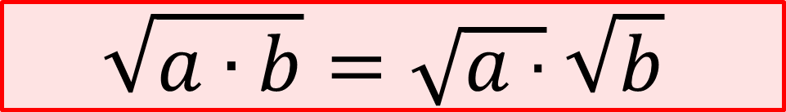


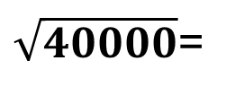
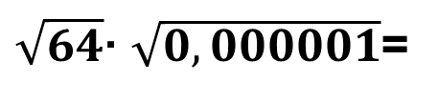

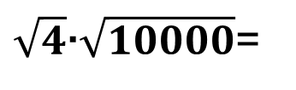
Druhá odmocnina součinu
$$\sqrt{a∙b}=\sqrt{a∙}\sqrt{b}$$
$\sqrt{40000}$=
$\sqrt{4∙10000}$=
$\sqrt{4}$∙$\sqrt{10000}$=
2∙100 = 200
$\sqrt{0,000064}=$
$$\sqrt{64∙0,000001}=$$
$\sqrt{64}$∙ $\sqrt{0,000001}$=
8∙0,001 = 0,008

Slide 10
Druhá odmocnina podílu

Slide 11
Pozor!
Vypočítej a porovnej výsledky:

Slide 12
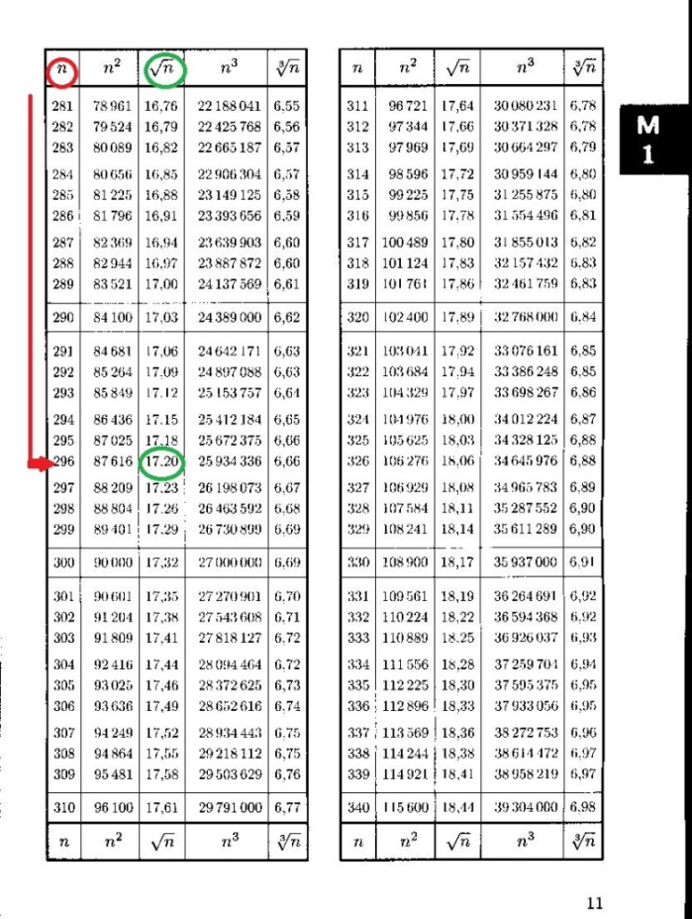
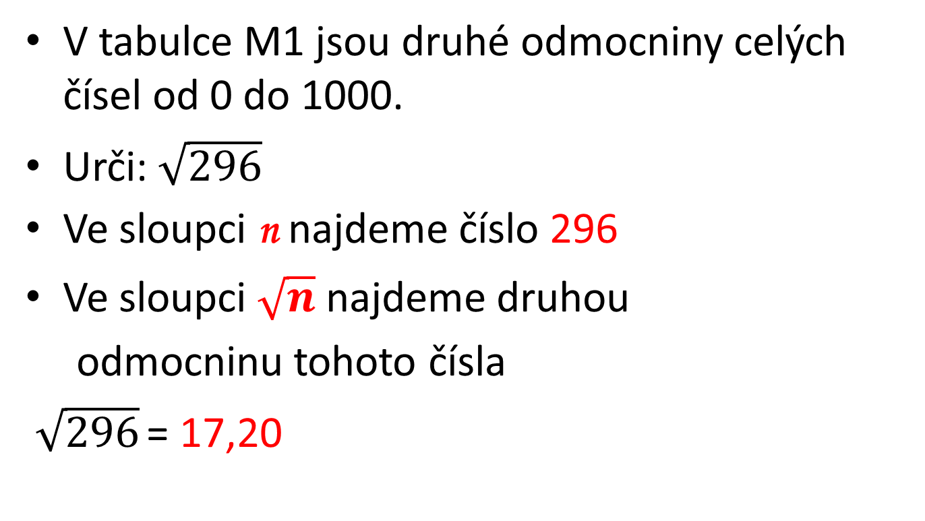
Druhá odmocnina z matematických tabulek
V tabulce M1 jsou druhé odmocniny celých čísel od 0 do 1000.
Urči: $\sqrt{296}$
Ve sloupci n najdeme číslo 296
Ve sloupci $\sqrt{n}$ najdeme druhou
odmocninu tohoto čísla
$\sqrt{296}$ = 17,20

Slide 13
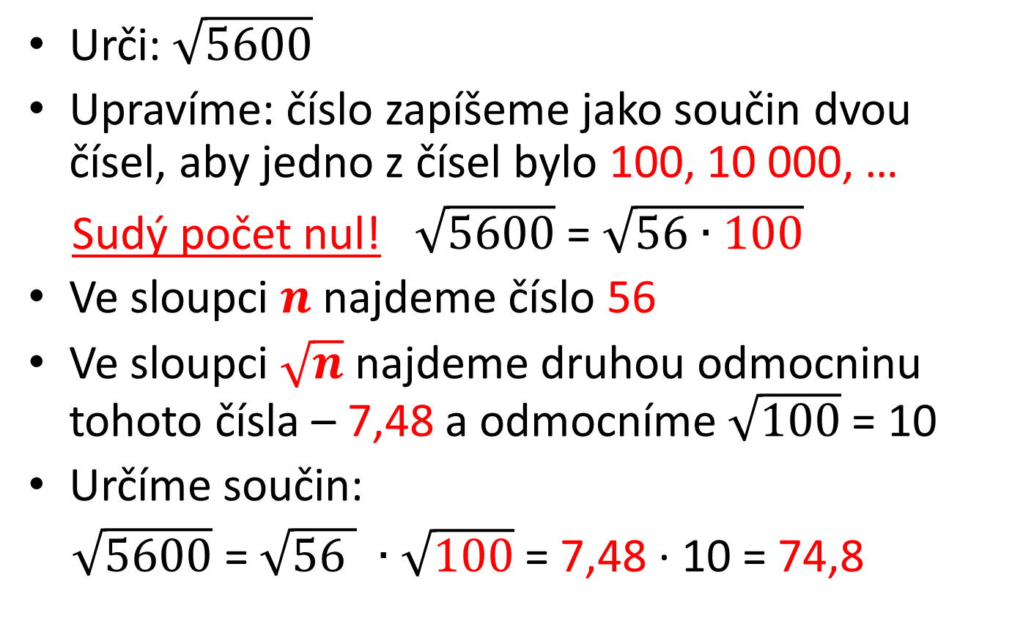
Druhá odmocnina z matematických tabulek
Urči: $\sqrt{5600}$
Upravíme: číslo zapíšeme jako součin dvou čísel, aby jedno z čísel bylo 100, 10 000, …
Sudý počet nul! $\sqrt{5600}$ = $\sqrt{56∙100}$
Ve sloupci $n$najdeme číslo 56
Ve sloupci $\sqrt{n}$ najdeme druhou odmocninu tohoto čísla – 7,48 a odmocníme $\sqrt{100}$= 10
Určíme součin:
$\sqrt{5600}$ = $\sqrt{56 } ∙\sqrt{100}$= 7,48 ∙ 10 = 74,8

Slide 14
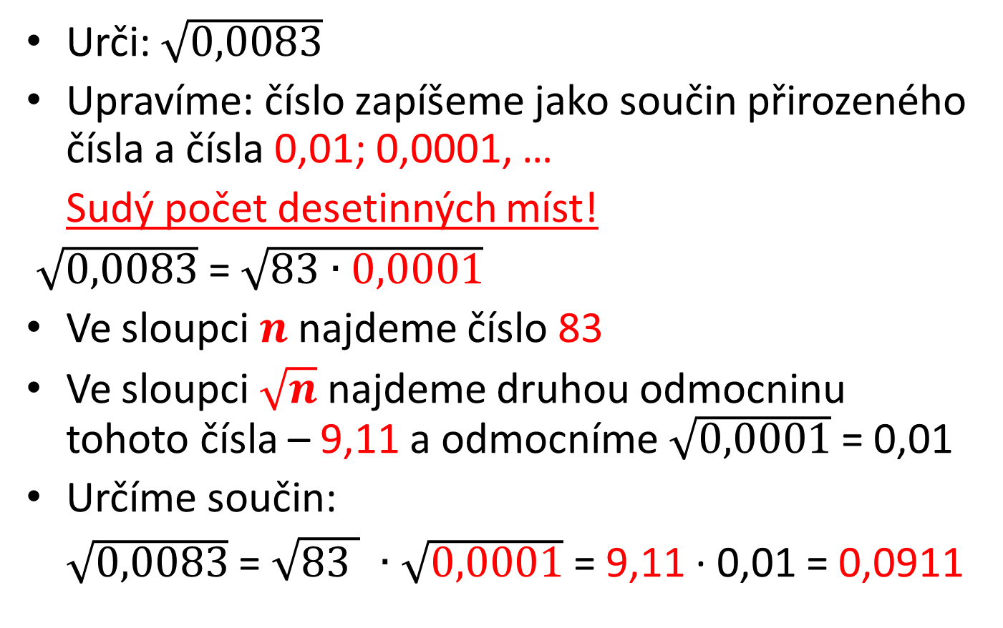
Druhá odmocnina z matematických tabulek
Urči: $\sqrt{0,0083}$
Upravíme: číslo zapíšeme jako součin přirozeného čísla a čísla 0,01; 0,0001, …
Sudý počet desetinných míst!
$\sqrt{0,0083}$ = $\sqrt{83∙0,0001}$
Ve sloupci $n$najdeme číslo 83
Ve sloupci $\sqrt{n}$ najdeme druhou odmocninu tohoto čísla – 9,11 a odmocníme $\sqrt{0,0001}$= 0,01
Určíme součin:
$\sqrt{0,0083}$ = $\sqrt{83 } ∙\sqrt{0,0001}$= 9,11 ∙ 0,01 = 0,0911

Slide 15
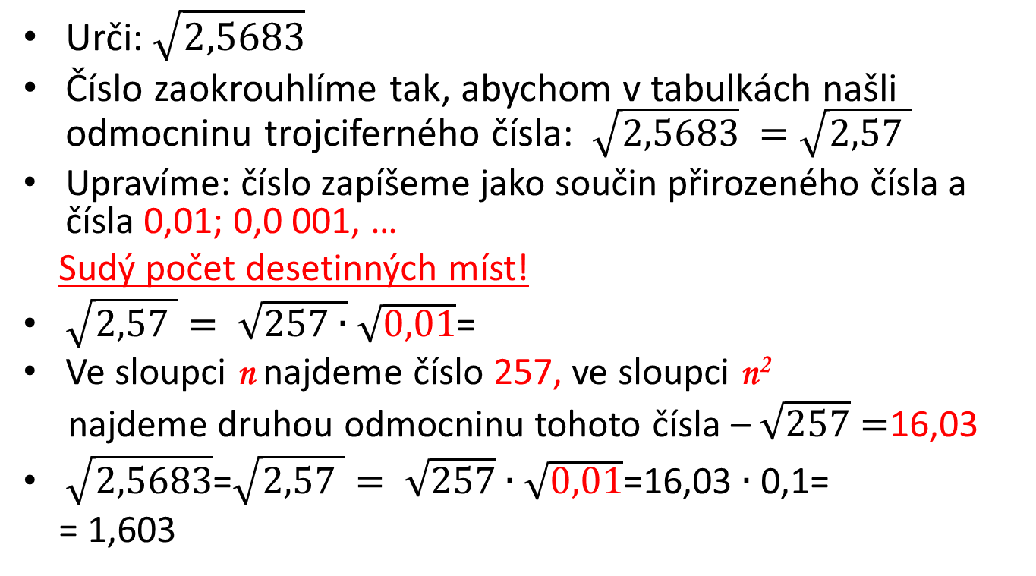
Druhá odmocnina z matematických tabulek
Urči: $\sqrt{2,5683}$
Číslo zaokrouhlíme tak, abychom v tabulkách našli odmocninu trojciferného čísla: $\sqrt{2,5683} =\sqrt{2,57 }$
Upravíme: číslo zapíšeme jako součin přirozeného čísla a čísla 0,01; 0,0 001, …
Sudý počet desetinných míst!
$\sqrt{2,57 }= \sqrt{257∙}\sqrt{0,01}$=
Ve sloupci n najdeme číslo 257, ve sloupci n²
najdeme druhou odmocninu tohoto čísla – $\sqrt{257}$ $=$16,03
$\sqrt{2,5683}$=$\sqrt{2,57 }= \sqrt{257}∙\sqrt{0,01}$=16,03 $∙$ 0,1=
= 1,603

Slide 16
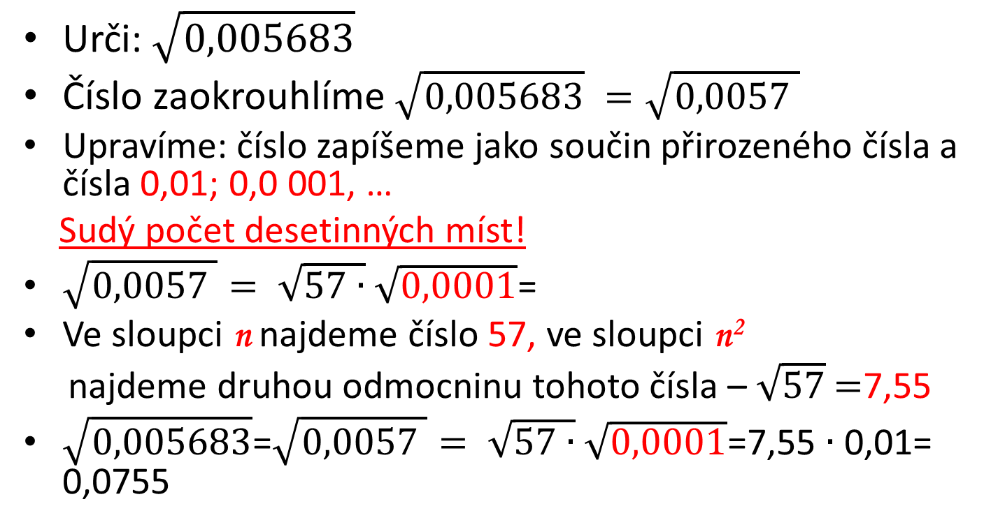
Druhá odmocnina z matematických tabulek
Urči: $\sqrt{0,005683}$
Číslo zaokrouhlíme $\sqrt{0,005683} =\sqrt{0,0057 }$
Upravíme: číslo zapíšeme jako součin přirozeného čísla a čísla 0,01; 0,0 001, …
Sudý počet desetinných míst!
$\sqrt{0,0057 }= \sqrt{57∙}\sqrt{0,0001}$=
Ve sloupci n najdeme číslo 57, ve sloupci n²
najdeme druhou odmocninu tohoto čísla – $\sqrt{57}$ $=$7,55
$\sqrt{0,005683}$=$\sqrt{0,0057 }= \sqrt{57∙}\sqrt{0,0001}$=7,55 $∙$ 0,01= 0,0755

Slide 17
Počítejte s tabulkami
Uprav na požadovaný součin a odmocni.
Určete druhou odmocninu čísel:

Slide 18
Urči druhou odmocninu pomocí tabulek

Slide 19
Seznam použité literatury a pramenů:
ODVÁRKO, O., KADLEČEK, J. MATEMATIKA pro 8. ročník základní školy 1: Prometheus, 1998. ISBN 978-80-7196-148-2. s. 12-21
Použité zdroje:

